Slide 1
Na obrazovce uvidíte mikrosituaci znázorněnou dvěma obrázky. Popište tuto situaci jednoduchou větou, ve které použijete jedno ze dvou nabízených sloves: chránit (se) nebo bránit (se). Tuto větu vyslovte nahlas. Na popsání každé situace máte 7 sekund, poté se zobrazí další situace. Upozorňujeme, že během experimentu budete nahráváni. Nahrávky budou použity výhradně k vědeckým účelům. Experiment zabere asi 3 minuty.

Slide 2
BRÁNIT – CHRÁNIT

Slide 3
BRÁNIT – CHRÁNIT

Slide 4
BRÁNIT – CHRÁNIT

Slide 5
BRÁNIT – CHRÁNIT

Slide 6
BRÁNIT – CHRÁNIT

Slide 7
BRÁNIT – CHRÁNIT

Slide 8
BRÁNIT – CHRÁNIT

Slide 9
BRÁNIT – CHRÁNIT

Slide 10
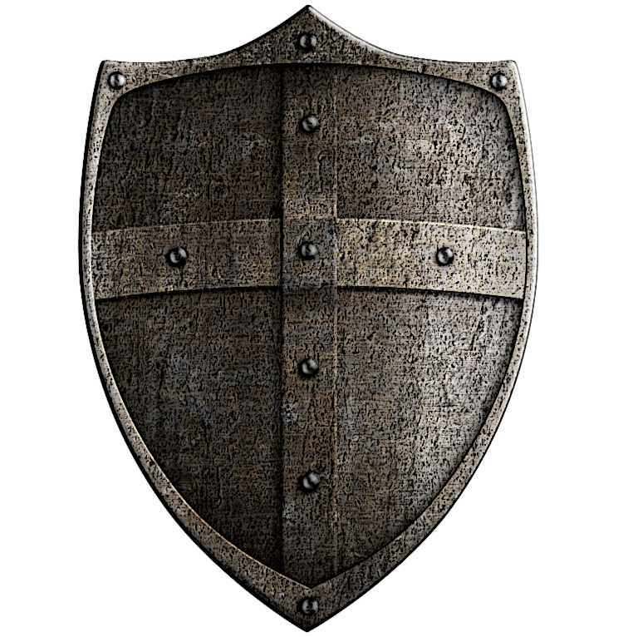
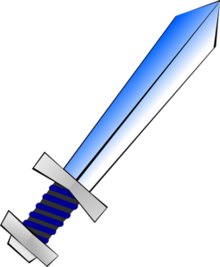
BRÁNIT – CHRÁNIT

Slide 11
BRÁNIT – CHRÁNIT

Slide 12
BRÁNIT – CHRÁNIT

Slide 13
BRÁNIT – CHRÁNIT

Slide 14
BRÁNIT – CHRÁNIT

Slide 15
BRÁNIT – CHRÁNIT

Slide 16
BRÁNIT – CHRÁNIT

Slide 17
BRÁNIT – CHRÁNIT

Slide 18
BRÁNIT – CHRÁNIT

Slide 19
BRÁNIT – CHRÁNIT

Slide 20
BRÁNIT – CHRÁNIT

Slide 21
BRÁNIT – CHRÁNIT

